Slide 1

Aquapalace samenwerking

Slide 2
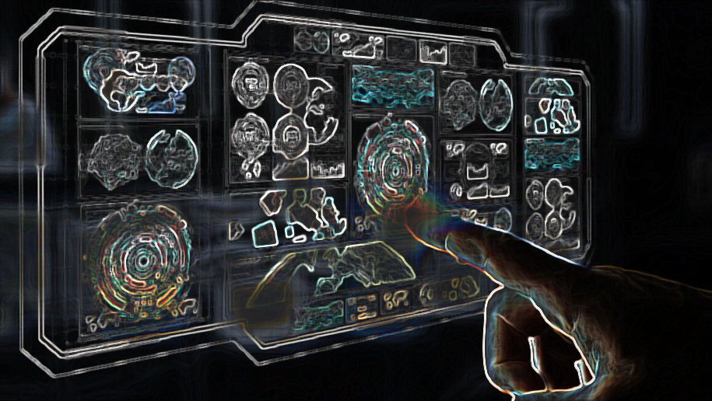
inhoud
Groepje
Opdracht
Ontwerp
Planning
verdeling

Slide 3
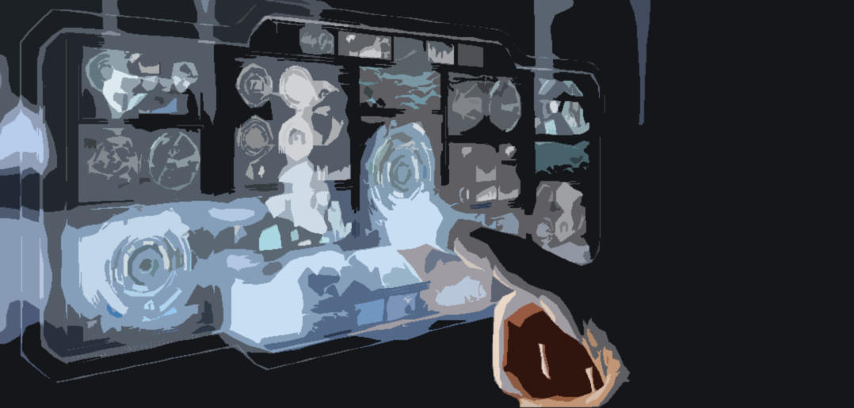
groepje
Boran
Badr
Quinten
Bryan

Slide 4
opdracht
Project Aquapalace
Het zwemparadijs Aquapalace wil een nieuw LVS-systeem laten ontwikkelen, omdat het huidige systeem verouderd en traag is. Het nieuwe systeem moet modern, gebruiksvriendelijk en veilig zijn, maar wel de sterke punten van het huidige systeem behouden.
(kleur, contrast, foutloos, eenvoudig).
functionaliteiten:
Medewerkers: inchecken gasten, abonnementen verkopen, abonnementen koppelen en beheren, klantgegevens aanpassen.
Gasten: abonnement kopen/verlengen, saldo en geldigheid bekijken, inchecken via zuil of receptie, geschiedenis inzien.
Beheerders: rapportages opvragen, accounts beheren (rollen, inloggegevens), overzicht van abonnementen en verloop.
Eisen: veilig inloggen, overzichtelijke schermen, filtermogelijkheden, duidelijke status van abonnementen, gebruiksvriendelijkheid
extras:
Functioneel ontwerp
Technisch ontwerp (ERD-diagram)
Werkende applicatie
Testformulier
Presentatie

Slide 5
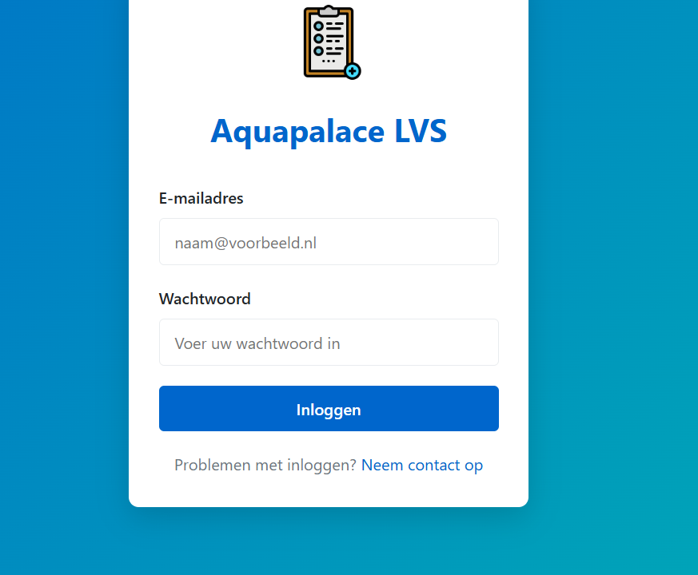
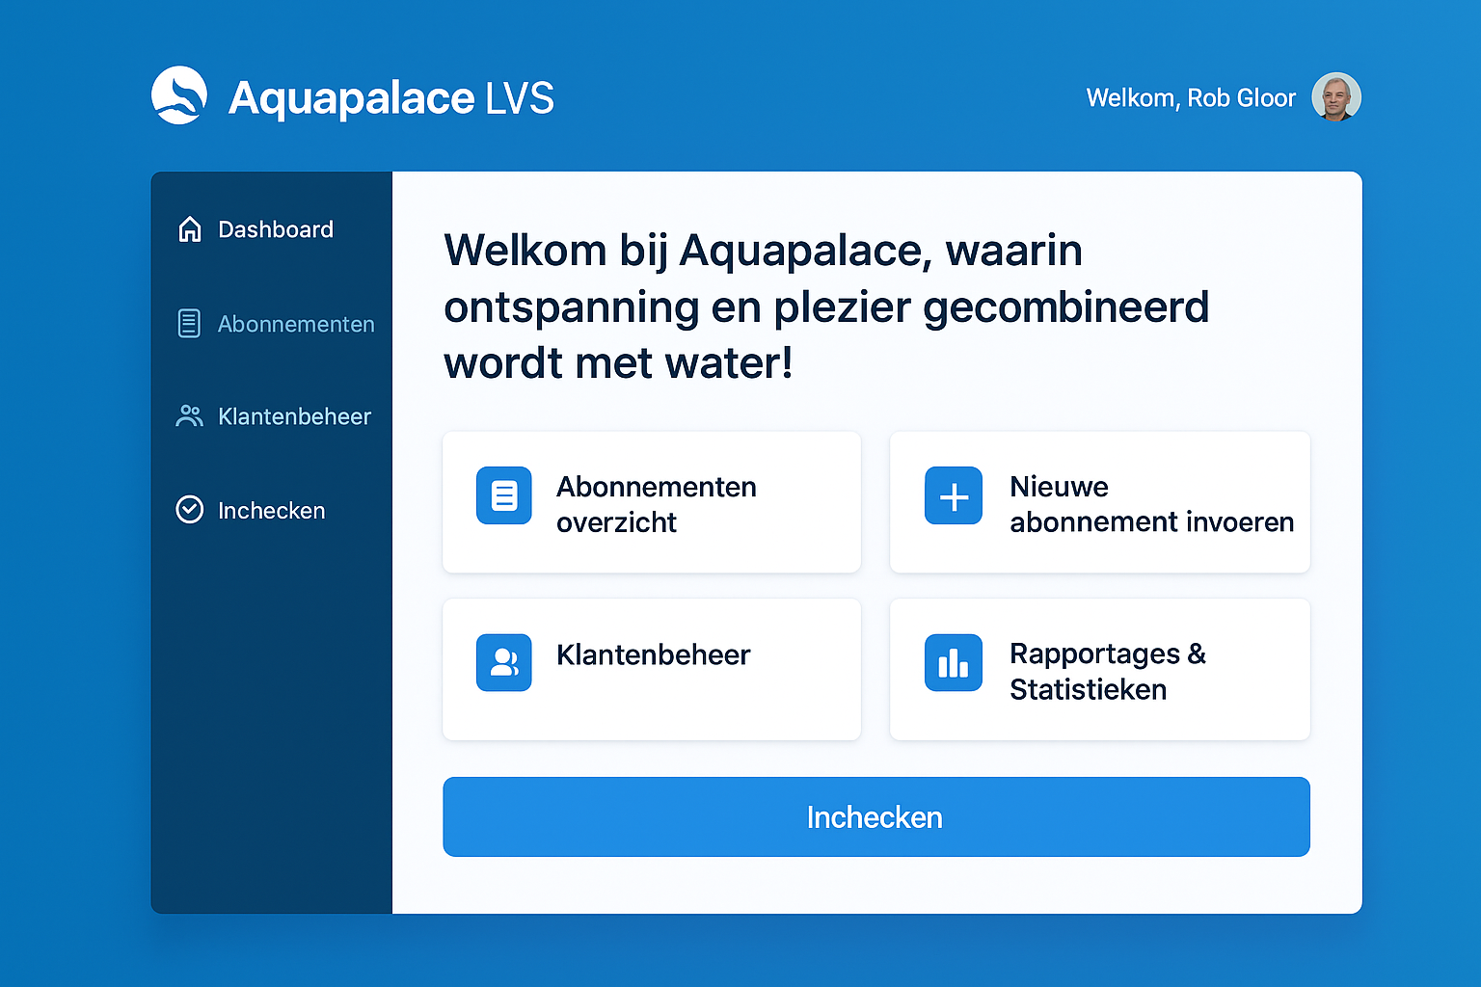
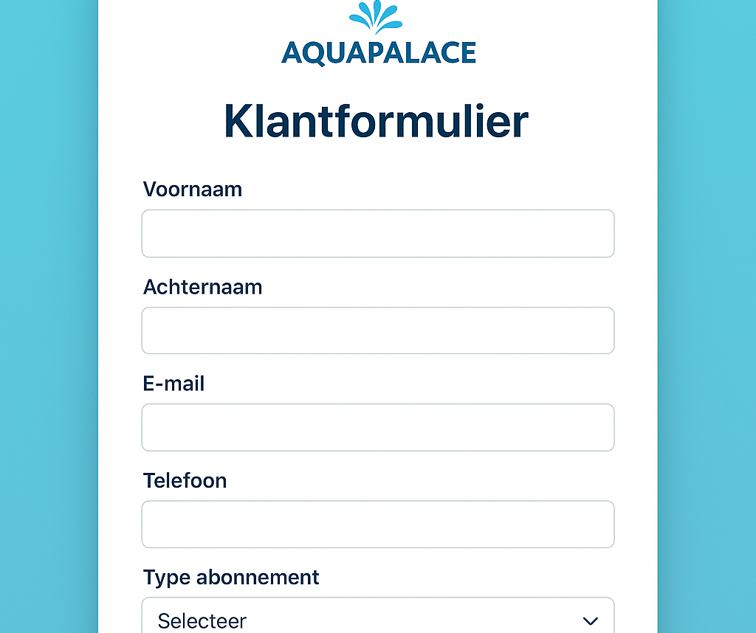
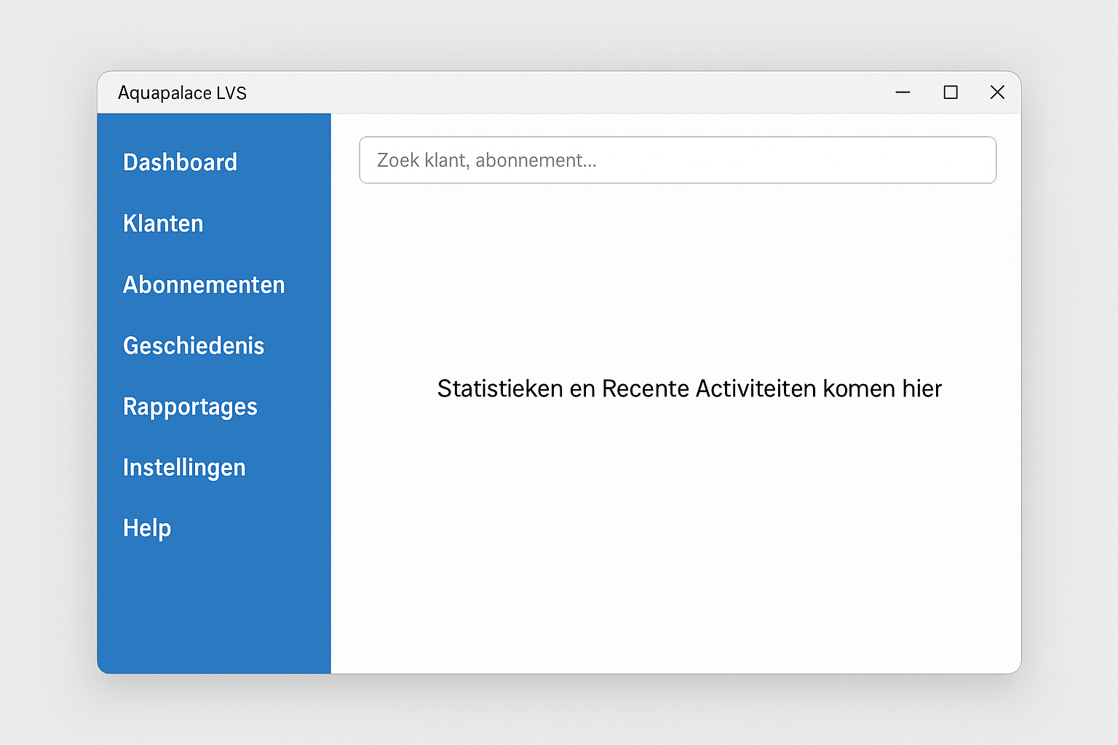
ontwerp

Slide 6
verdeling
Boran: todoist, database table en in richten, user table en coderen, abbonomenten table en inrichten, ingog gegevens kunnen bijwerken en aanpassen overzicht van alle abbonomenten en systemen
Badr: presentaties maken, backend coderen, helpen waar het kan.
Quinten: Database, ontwerp, backends van forms coderen, overzicht kunnen zien van het aantal abbonomenten
Bryan: inlogschrem, kleurgebruik, netjes uitgelijnd, geen textfouten, rol wijzigen van.

Slide 7

planning
Zo snel mogelijk

Slide 8
vragen en feedback?

